Slide 1
Sebepoškozování, kazuistika PhDr. Markéta Školoudová 19. 3. 2024 Dům tří přání/Metropolitní zdravotnický servis

Slide 2
Obsah sdělení
Definice
Příčiny
Odváděcí techniky
Intervence
Prevence
Mýty
Kazuistika 1, 2

Slide 3
Definice sebepoškozování
úmyslné poranění bez vědomého a cíleného záměru zemřít, způsobené jedincem na vlastním
těle, jehož důsledkem je poškození tělesné integrity
široká škála forem různé intenzity, nejčastěji vztahující se k vnějšímu tělesnému schématu
pořezání kůže zápěstí, paží, nohou, břicha, vnitřní strany stehen, škrábání kůže do krve, pálení
(počet metod omezen pouze kreativitou jedince), snadno skryté oblasti těla
sebepoškozování není typicky sebevražedné chování (i když existuje možnost, že
sebepoškozování může mít za následek život ohrožující poškození)

Slide 4
sebepoškozování jako
maladaptivní copingová strategie
jediná a poslední možnost sobě ulevit
výskyt: častější u dívek (nejvíce v adolescentním věku)

Slide 5
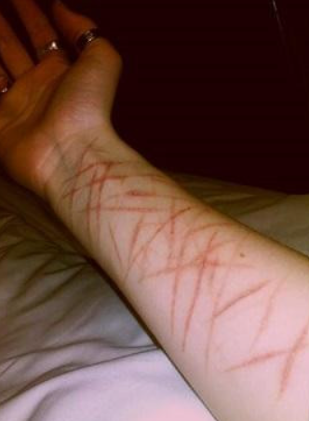
Sebepoškozování v klinické praxi
nahlížení na sebepoškozování jako na komplexní problém (nikoli pouze jako izolovaný symptom)
souvislosti v rámci individuální psychické reality i rodinného systému jsou obvykle propletené a
komplexní, mix emocí a potíží
nezdravý způsob, jak se jedinec vyrovnává s emočními problémy (jako je úzkost,
smutek, stresující situace, hněv, frustrace bezmoc)

Slide 6
Příčiny
Většinou nebývá jedna příčina, možné příčiny:
obtížné zvládání emocí
nedostatečná komunikace s blízkými, dlouhodobé potlačování potřeb
prokázaný negativní vliv sociálních sítí (srovnávání života s „vyretušovanými profily“ )
tlak na výkon, přetížení, málo volného času, odpočinku
souvislost s duševním onemocněním, s postraumatickým stavem

Slide 7
Nejčastější formy
Sebepoškozování jako snaha vyrovnat se zátěží
naučená forma chování, které je spojeno se zvládáním stresového období (bodání se špendlíkem, škrábání kůže) – společným jmenovatelem je náročné životní období označované obvykle jako stres
sebepoškozování přináší úlevu z napětí, patrný je neuropsychologický mechanismus, kdy je pro psychiku komfortnější prožívat bolest fyzickou a na okamžik necítit bolest psychickou
dlouhodobé zraňování spouští kaskádu tvorby endogenních opiátů, které působí v našem mozku analgetickým a euforizujícím účinkem
typické: dívka, která často chodí s obvazem na zápěstí levé ruky, ve zkouškovém období prožívá strach, bojí se neúspěchu, drtivou většinu tráví učením, má myšlenky na možné selhání, a to ji komplikuje soustředění

Slide 8
Nejčastější formy
Sebepoškozování jako snaha vyplnit prázdnotu
sebepoškozování jako typický symptom u hraniční poruchy osobnosti
typický pocit vnitřní prázdnoty, snaha vyplnit ho hledáním silných zážitků – sebepoškozování velmi častým způsobem, jak zaplnit pocit prázdnoty
„ je lepší cítit se bolavá, než necítit vůbec nic, to hrozné prázdno uvnitř“
Sebezraňování má obvykle charakter řezání se žiletkou nebo pálení se
Nejsou však neobvyklé ani formy, které představují přímý suicidální pokus

Slide 9
Nejčastější formy
Sebepoškozování v kontextu ztráty kontaktu s realitou
spojeno s rozvojem psychotického onemocnění
sebepoškozování v souvislosti bludného myšlení, riziko vážného poškození až sebezabití

Slide 10
Cyklus sebepoškozování
Sebepoškození
Dočasná úleva
Pocity viny, výčitky
Hromadění emoční zátěže
Přetížení
Panika

Slide 11
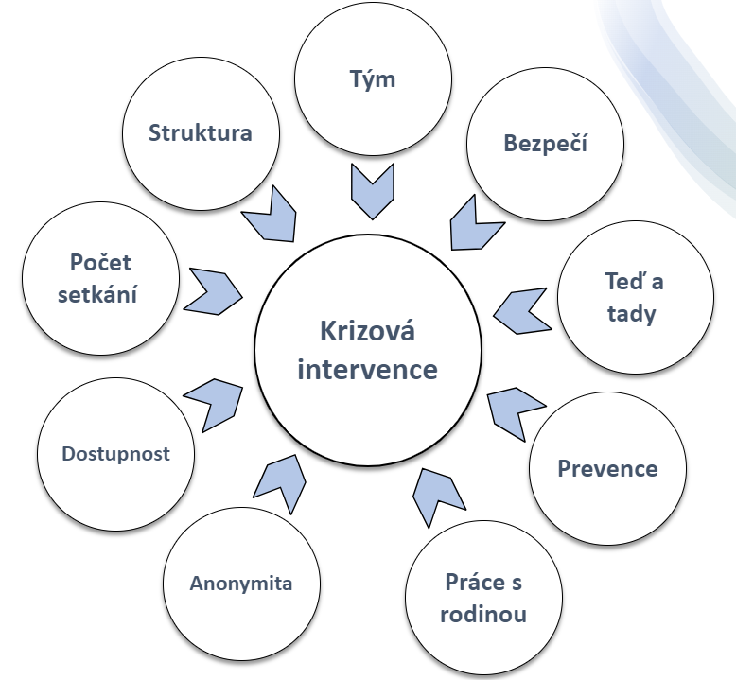
Specifické znaky krizové intervence
okamžitá pomoc (první psychická pomoc)
redukce ohrožení (poskytnutí emocionální opory,
zajištění pocitu bezpečí a důvěry)
ohraničení v čase
koncentrace na aktuálně vzniklou situaci (tady a teď)
intenzivní kontakt
strukturovaný, aktivní přístup (trpělivé, empatické naslouchání)
direktivní zásah interventa (v případě ohrožení zdraví či života)

Slide 12
Prvky krizové intervence
poskytnutí emocionální podpory a pocitu bezpečí
usnadnění komunikace
podpora ventilace emocí
konfrontace s realitou
identifikace nejdůležitějšího problému
mobilizace zdrojů pomoci
využití efektivních adaptačních mechanismů

Slide 13
Následné intervence
rozhovor o zdrojích zátěže, způsobech zvládání
individualizovaný rozbor strategií zvládání stresu
zajištění návazné péče (mít k dispozici kontakty)
pečlivá diferenciální klinicko-psychologická diagnostika k vyloučení závažnějších problémů (disharmonický vývoj osobnosti, hraniční porucha osobnosti, psychotické poruchy apod.)
sebepoškozování při vyloučení závažnějších problémů můžeme chápat jako naučené chování (zlozvyk), které lze principy protipodmiňování odnaučit, nebo nahradit neškodlivou alternativou (např. mačkání posilovacího kolečka, rotace meditačních kuliček v dlani…).
velmi výhodný může být nácvik relaxačních cvičení spojený s vizualizací úspěchu v nadcházející obávané situaci
terapeutické intervence musí být uzpůsobeny konkrétnímu případu bez možnosti paušalizovat
spolupráce s psychiatrickou ambulancí a farmakoterapie

Slide 14
Já jako krizový intervent
buďte klidní, pevní, oceňujte, buďte trpěliví
vytvořte bezpečný prostor (věří nám, nebojí se, nemá obavy, že ho podrazíme, devalvujeme)
respektujte individualitu, tempo
buďte autentičtí, komunikujte jasně, srozumitelně, citlivě
informujte kdo jste, co můžete poskytnout, neslibujte co nelze splnit
nezlehčujte, nemoralizujte, nepoučujte
mapujte aktuální stav, zranění
hledejte zdroje – nabídněte kontakty, na které se může obrátit, zkuste se domluvit, do kdy tento krok udělá, získejte rodiče pro společné řešení
respektujte hranice žáka a své odbornosti
vytvořte krizový plán

Slide 15
Co s tím?
Největší chuť ublížit si trvá 20-30 minut
Aktivity rozdělené podle emoce, vytvoř si vlastní seznam
Práce s dechem Posaď se a opři si záda, nohy pevně na zem.
Výdech, chvilku počkej a znovu se nadechni až budeš chtít.
Nádech, chvilku počkej a vydechni po chvilce.
Proces opakuj dokud je potřeba.

Slide 16
Co s tím?
Práce se smysly – nemůžu se na nic soustředit
Zrak - vyber si jednu barvu, rozhlédni se a pojmenuj 5 věcí v dané barvě
Sluch - pojmenuj 4 věci, které slyšíš
Hmat - dotkni se 3 věcí kolem a pojmenuj strukturu
Čich - zaměř se na čich a pojmenuj 2 čichové vjemy
Chuť - pojmenuj 1 chuť, kterou nyní máš v ústech
Anebo vyber si předmět a podrobně ho popiš

Slide 17
Co s tím?
Cítím hněv, nespokojenost, neklid
Bouchej do polštáře
Dupej
Zlom klacek
Trhej
Něčím hoď
Pusť si dynamickou hudbu a tancuj
Hýbej se
Doma se zase můžeš pustit do uklízení

Slide 18
Co s tím?
Je mi smutno. Chce se mi plakat. Cítím depresi a slabost
Dopřej si teplou koupel. Vyber si přísadu, která ti dělá dobře (pěna, koupelová sůl) a vnímej teplo a další příjemné tělesné pocity.
Zalez si do postele s příjemnou knížkou a odpočívej.
Pusť si uklidňující hudbu.
Namaž se krémem.
Připrav si jídlo
Zavolej kamarádovi nebo kamarádce a popovídej si o něčem příjemném.

Slide 19
Co s tím?
Necítím nic. Maximálně prázdno. Nereálno
Můžeš vzít z mrazáku kostku ledu, nechat ji rozpouštět na dlani, vnímat chlad, na chvíli ji odložit, a pak na 3 doby stisknout.
Čichni si k něčemu aromatickému
Soustřeď se na svůj dech.
Máš možnost jít do sprchy? Osprchuj se vlažnou vodou a použij mycí gel.

Slide 20
Co s tím?
Nedovedu se soustředit. Těkám
Zaměstnej něčím ruce.
Vyber si jakýkoliv předmět a důkladně jej zanalyzuj..

Slide 21
Mýty
Sebepoškozování je neúspěšný pokus o sebevraždu.
Mnozí lidé vnímají sebepoškozování jako cestu ke zviditelnění.
Sebepoškozování je, když se někdo řeže.
Sebepoškozující se jedinci jsou beznadějné případy.
Ti, kteří se sebepoškozují, mohou kdykoliv přestat, když budou chtít.
Sebepoškozování je jen manipulace.
Sebepoškozování je jen volání o pozornost

Slide 22
Prevence
klíčové zejména rané fáze psychického vývoje (je potřeba rozvíjet vzájemně kladné vztahy mezi dítětem a pečujícími osobami, empatii rodičů k potřebám dítěte, zajistit možnost dlouhodobého vztahu alespoň s jednou pečující osobou)
minimalizovat negativní jevy, které mohou být spojeny s podnětovou nebo emoční deprivací, zabezpečit dostatek smysluplných podnětů a činností pro přiměřený rozvoj a budovat emočně kladné a láskyplné mezilidské vztahy
obecně faktory, které podporují zdravý životní styl a podporují zralé způsoby zvládání psychické zátěže (stresu), např. adaptivní vybití napětí ve sportu, pohybové činnosti, koníčcích, zájmech, kontaktu s dobrými přáteli, rozvoj optimismu, humoru, schopnosti sebepodpory a sebeocenění
posilování funkcí rodiny, kladných vztahů rodič-dítě
rozpoznání tzv. prodromálních příznaků schizofrenie, které se manifestují před plnou manifestací psychotické ataky

Slide 23
Kazuistika 1
třídní učitel pozoroval u studentky změnu - časté polehávání, spaní na lavici, interakci s vrstevníky spíše impulsivní (vztek)
dívka uzavřená spíše do sebe
s prospěchem problémy neměla
učitel se na základě pozorování změny rozhodl v bezpečném prostředí s dívkou promluvit
byl trpělivý, postupem času se dívka učiteli otevřela a učitel zjistil, že dívku trápí rodinná situace, sebevražedné myšlenky a sebepoškozování
po domluvě s ní zavolali společně do našeho krizového centra
byla domluvena první konzultace, kam ji učitel doprovodil

Slide 24
Kazuistika 1
dívka si přála vystupovat v anonymitě, nechtěla, aby o tom věděla matka
v našem krizovém centru jsme s dívkou konzultovali 5x
učitel dobře vyhodnotil závažnost situace a pomohl dívce hledat navazující péči
na základě našeho doporučení kontaktovat OSPOD, začal řešit situaci s metodikem prevence a matkou

Slide 25
Kazuistika 2
Honza, 14 let, v pěstounské péči
Delší dobu útěky z domova, krádeže, sebepoškozování
Přichází s pěstouny do krizového centra
U všech patrné vyčerpání ze situace, velmi dobře navázané vztahy, mají se rádi
Využili nabídku pobytu Honzy v krizovém centru (v max. délce 4 týdnů) s možností víkendových propustek
Honza poměrně lehce navazoval vztahy s pracovníky krizového centra, snažilse testovat hranice a mít věci pod svoukontrolou.
Pravidla pobytu však přijal v pravidelných konzultacích se svým klíčovým krizovým pracovníkem začal pracovat na prozkoumávání svého vnitřního světa, začal hledat způsoby, jak zmírňovat svou úzkost, se kterou si nevěděl rady
Společně pak vytvořili krizový plán svépomoci

Slide 26
Kazuistika 2
Využíval propustku na víkendové pobyty, avšak snažil se užít vše, co přes týden nestihl – utíkal, rodiče ho s obavami hledali,…
Nedařilo se vymyslet a uskutečnit společnou aktivitu mezi rodiči a synem
Ukázalo se, že Honzovo sebepoškozování pokračuje ve chvíli, kdy ho trápí, že rodiče zklamal a má obavy, že se budou zlobit
Pobyt v krizovém centru Honza na své přání předčasně ukončil
došlo na první pohled jen k malým pokrokům, např. v tom, že když Honza utekl, měl s sebou mobil a odpovídal na SMS zprávy rodičů
Rodiče s Honzou vyhledali psychiatra, úprava medikace
Rodiče vyhledali pro Honzu psychoterapeuta

Slide 27
Kazuistika 2
Rodiče vyhledali organizaci s podpůrnou skupinou pro rodiče
Cesta Honzy a jeho rodičů je otevřená a mají před sebou ještě mnoho úkolů

Slide 28
Je sebepoškozování dětí a mladých lidí jen fenoménem současné doby?
neexistuje jednoznačná odpověď
děti a mladí lidé jsou jedním z nejcitlivějších článků v řetízcích mezilidských vztahů
je důležité věnovat jim pozornost, čas a péči, být otevření, pravdiví, láskyplní a přijímající,
zároveň však srozumitelní a důslední, zajímat se a hledat, co potřebují, a to dříve,
než dojde k sebepoškozování

Slide 29
Děkuji za pozornost

